Slide 1

Undirstöðuatriði fjármála
3. kafli: Hagfræðilegar undirstöður – peningar og vextir

Slide 2
3.1 Örhagfræði
Örhagfræði:
  Fjallar um ákvarðanir og athafnir einstakra aðila í hagkerfinu, svo sem fyrirtækja og viðskiptavina, við ráðstöfun auðlinda til framleiðslu, viðskipta og neyslu
Fjallar bæði um verð og framleiðslu á einstökum mörkuðum og samspil markaða
Framboð og eftirspurn er kenning sem skýrir sambandið milli verðs vöru og vilja og getu fólks til að kaupa hana eða selja.
Framboð: Þegar verð vöru hækkar leitast seljendur við að hámarka hagnað sinn með því að auka selt magn.
Eftirspurn: Er það magn vöru eða þjónustu sem neytendur vilja og geta keypt við mismunandi verði á tilteknu tímabili

Slide 3

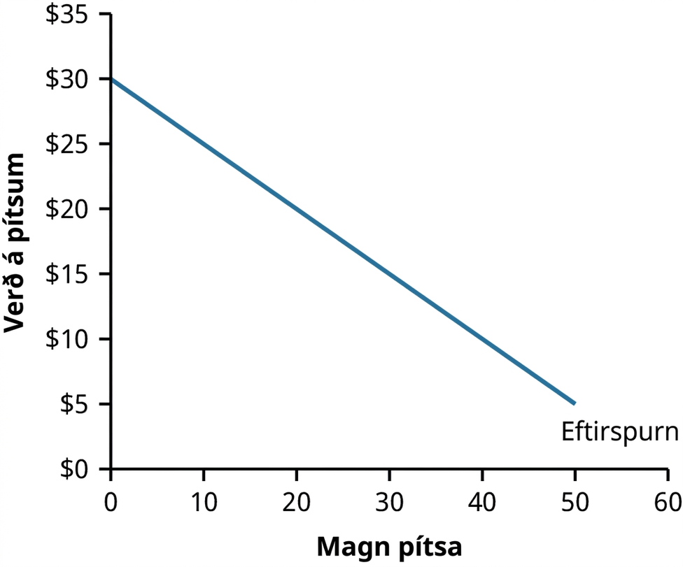
3.1 Námsmarkmið 2: Útskýra áhrif breytinga á eftirspurn á jafnvægisverð og jafnvægismagn.
Lögmál eftirspurnar: Öfugt samband er milli verðs vöru og eftirspurnarmagns hennar.
  Eftir því sem neysla vöru eða þjónustu eykst minnkar jaðarnytsemin. Því kann vilji til frekari kaupa aðeins að skapast ef verðið lækkar.
  Eftirspurn ræðst bæði af vilja til að kaupa og greiðslugetu. Takmarkaðar tekjur draga úr greiðslugetu.
Mynd 3.2 Eftirspurnarferill fyrir pítsur

Slide 4
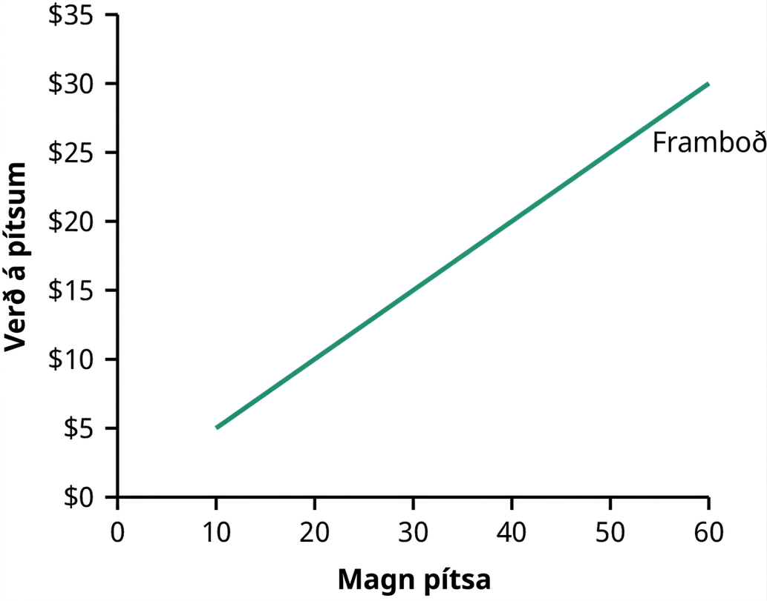
3.1 Námsmarkmið 3: Útskýra áhrif breytinga á framboði á jafnvægisverð og jafnvægismagn.
Lögmál framboðs: Framboðsferill sýnir sambandið milli verðs vöru eða þjónustu og þess magns sem boðið er fram.
Hækkandi verð hvetur framleiðendur til að bjóða meira magn fram.
Mynd 3.4 Framboðsferill fyrir pítsur

Slide 5
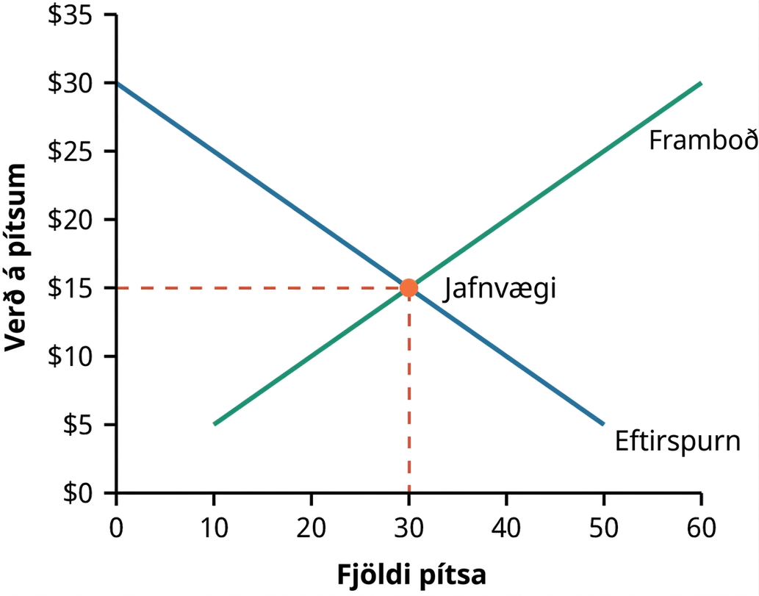
3.1 Örhagfræði: Jafnvægi
Skurðpunktur framboðs- og eftirspurnarferlanna nefnist jafnvægi. Við jafnvægisverð, er eftirspurnarmagn jafnt framboðsmagni.
Mynd 3.5 Graf framboðs og eftirspurnar sem sýnir jafnvægisverð og jafnvægismagn

Slide 6
3.2 Þjóðhagfræði
Þjóðhagfræði fjallar um hagkerfið í heild og beinist að víðtækum viðfangsefnum á borð við:
Verðbólgu, það er almenna hækkun verðlags
Atvinnuleysi, það er mælikvarða á fjölda þeirra sem eru (1) án atvinnu, (2) í virkri atvinnuleit og (3) færir um að hefja störf
Framleiðslumagn, það er mælikvarða á stærð hagkerfis
  Verg landsframleiðsla (VLF) er peningavirði allrar fullunninnar vöru og þjónustu sem framleidd er innan lands á einu ári.
  VLF er mæld með því að leggja saman öll útgjöld í hagkerfinu. Þau skiptast í fjóra flokka: einkaneyslu, fjárfestingu, samneyslu og hreinan útflutning.

Slide 7
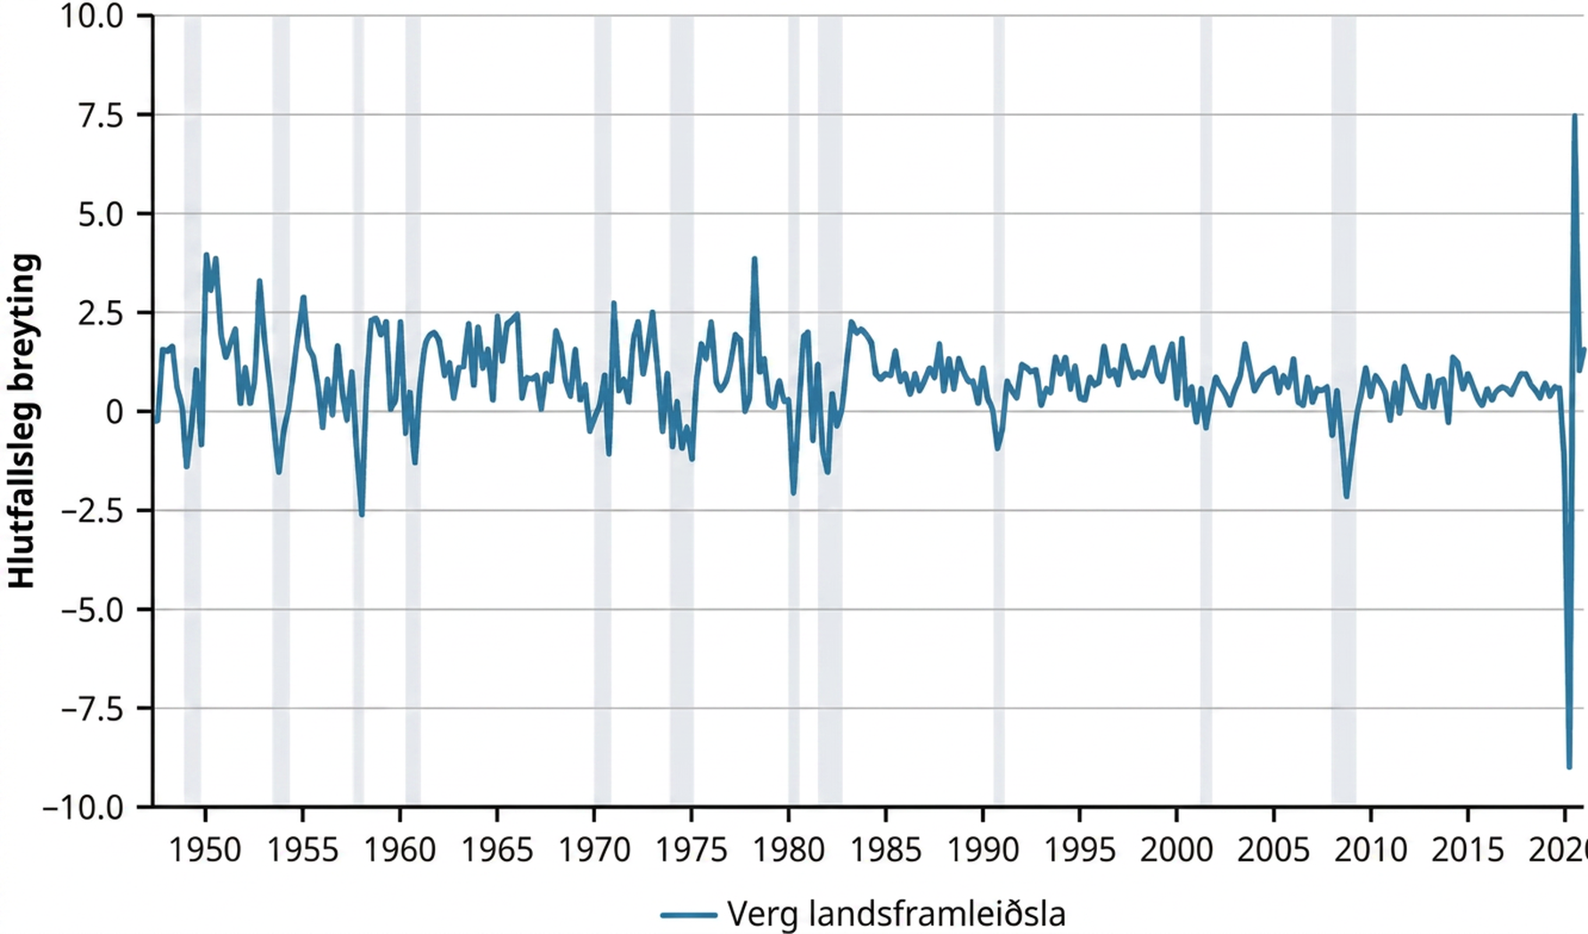
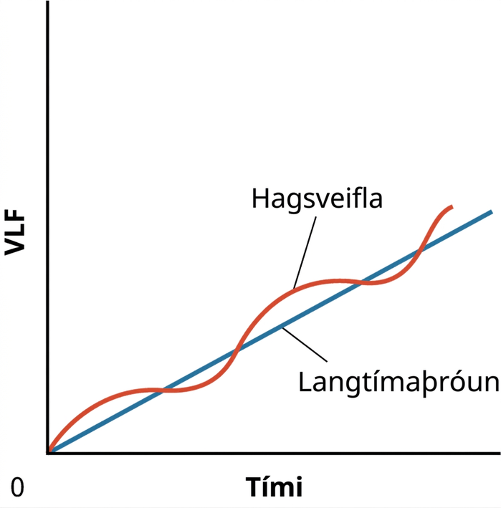
3.3 Námsmarkmið 1: Lýsa stigum hagsveiflunnar.
Hagsveiflur eru tímabil efnahagsþenslu og efnahagssamdráttar sem skiptast á.
Bandaríska hagkerfið hefur vaxið til langs tíma þótt einnig hafi komið tímabil efnahagssamdráttar. Algengt er að skilgreina kreppu sem samdrátt tvö ársfjórðunga í röð.
Mynd 3.14 Vöxtur VLF og hagsveiflan
Mynd 3.13 Hlutfallsleg ársfjórðungsbreyting raunverulegrar VLF í Bandaríkjunum; skyggð svæði sýna krepputímabil¹
1. Gögn frá US Bureau of Economic Analysis. „Gross Domestic Product (GDP).“ FRED. Federal Reserve Bank of St. Louis, sótt 7. júlí 2021. https://fred.stlouisfed.org/series/GDP

Slide 8
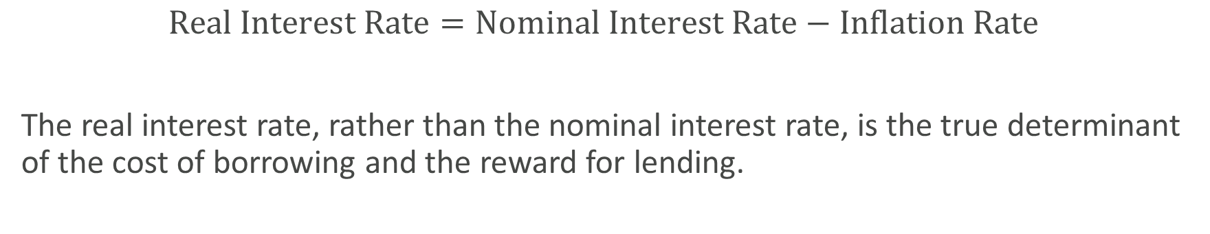
3.4 Vextir
Hugtakið Vextir eru „leiguverð“ peninga. Hugtökin framboð, eftirspurn og jafnvægi eiga við á þessum markaði eins og öðrum mörkuðum. Þetta er markaður fyrir lánsfé.
Hugtakið nafnvextir merkir uppgefna eða skráða vexti.
Hugtakið raunvextir merkir nafnvexti að frádregnum áhrifum verðbólgu.
$Real Interest Rate=Nominal Interest Rate−Inflation Rate$
Raunvextir, fremur en nafnvextir, ráða raunverulegum lántökukostnaði og ávinningi af lánveitingum.

Slide 9
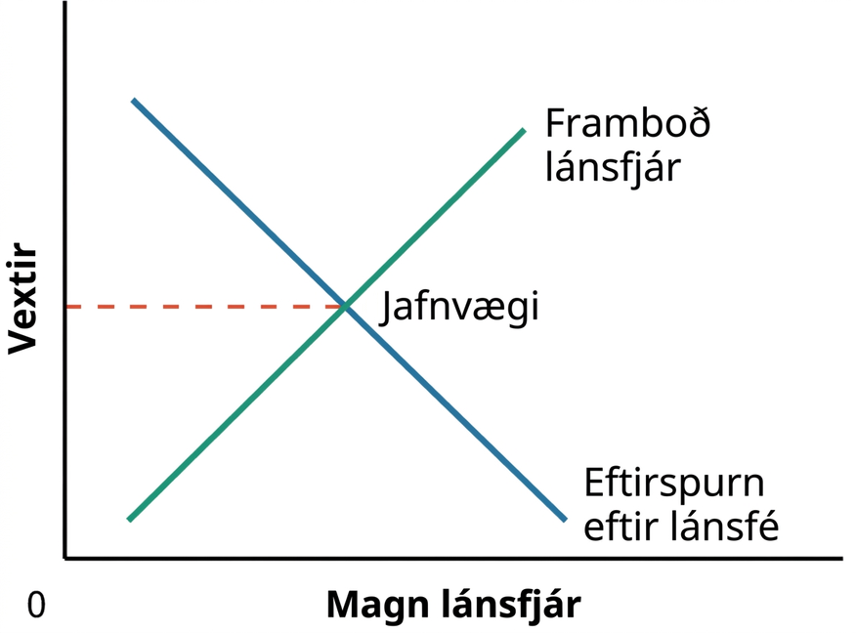
3.4 Námsmarkmið 3: Útskýra samband vaxta og áhættu.
Niðurhallandi ferillinn hér að neðan sýnir lántakendur, það er þá sem eftirspurn hafa eftir lánsfé. Hærri vextir leiða til minni eftirspurnar eftir lánsfé.
Mynd 3.17 Jafnvægi á markaði fyrir lánsfé

Slide 10
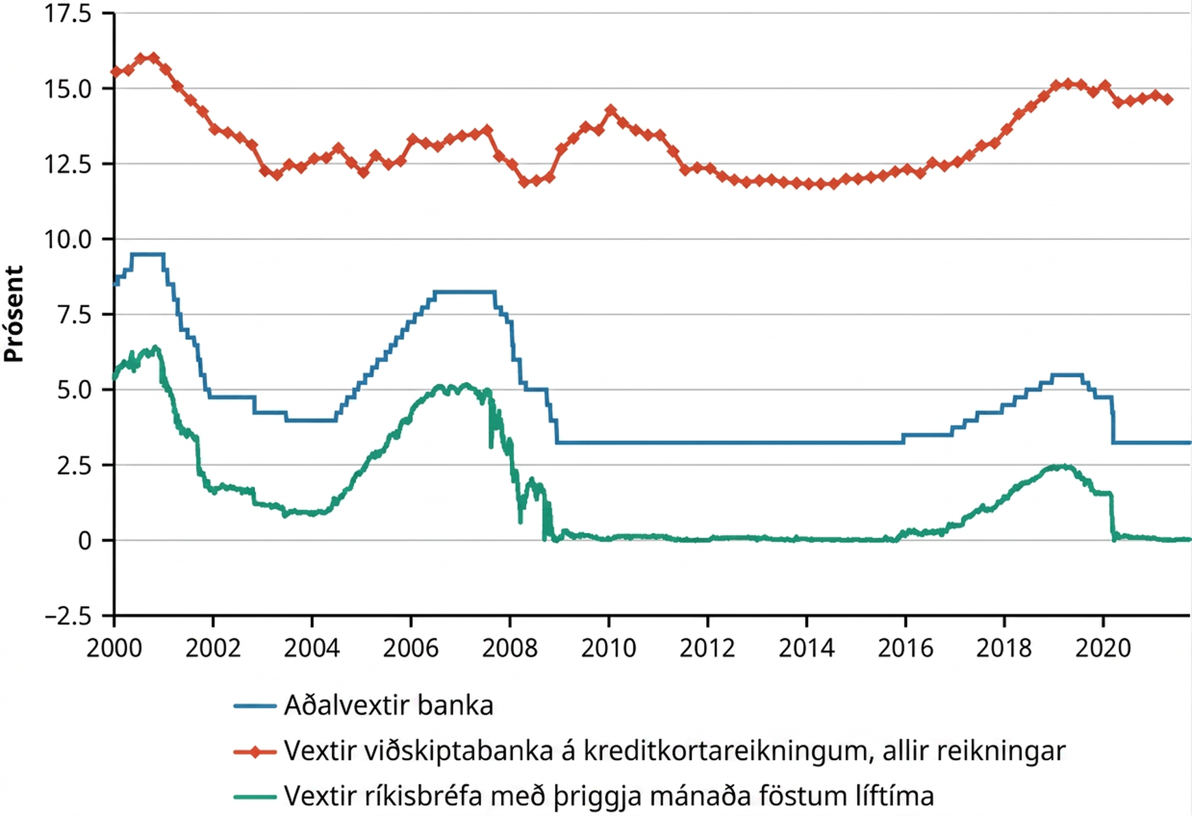
3.4 Námsmarkmið 3: Áhættuálag
Áhættuálag: Lántakendur og lánaafurðir eru af ýmsum toga. Tegund lántakanda og lánaafurðar ræður því hvaða vextir eru innheimtir. Mismunandi vextir skýrast af mismunandi áhættuálagi.
Mynd 3.18 Vextir bandarískra ríkisvíxla og kreditkorta²
Grafið sýnir vexti sem meirihluti 25 stærstu tryggðu bandarísku viðskiptabankanna, miðað við eignir innanlands, birtir. Aðalvextir eru ein tegund grunnvaxta sem bankar nota við verðlagningu skammtímalána til fyrirtækja. Nánari upplýsingar um gögn um ríkisbréf með föstum líftíma má finna hjá stjórn Seðlabanka Bandaríkjanna og bandaríska fjármálaráðuneytinu.
2. Gögn frá Board of Governors of the Federal Reserve System (US). „Bank Prime Loan Rate (DPRIME).“ FRED. Federal Reserve Bank of St. Louis, sótt 8. júlí 2021. https://fred.stlouisfed.org/series/DPRIME; Board of Governors of the Federal Reserve System (US). „3-Month Treasury Constant Maturity Rate (DGS3MO).“ FRED. Federal Reserve Bank of St. Louis, sótt 8. júlí 2021. https://fred.stlouisfed.org/series/DGS3MO; Board of Governors of the Federal Reserve System (US). „Commercial Bank Interest Rate on Credit Card Plans, All Accounts (TERMCBCCALLNS).“ FRED. Federal Reserve Bank of St. Louis, sótt 8. júlí 2021. https://fred.stlouisfed.org/series/TERMCBCCALLNS

Slide 11

3.5 Gengi gjaldmiðla
Gjaldeyrisviðskipti felast í því að tilteknu magni eins gjaldmiðils er skipt fyrir tiltekið magn annars. Hlutfallið sem ræður skiptum eins gjaldmiðils fyrir annan kallast gengi gjaldmiðla. Gengið má gefa upp í einingum hvors gjaldmiðilsins sem er.
$$MXN 1=USD 0.0625$$
$$\frac{MXN 1}{0.0625}=\frac{USD 0.0625}{0.0625}$$
$$MXN 16=USD 1$$

Slide 12
3.5 Námsmarkmið 1: Útskýra hvað felst í styrkingu eða veikingu gjaldmiðils.
Gjaldmiðill styrkist þegar það þarf meira af hinum gjaldmiðlinum til að kaupa hann.
Gjaldmiðill veikist þegar það þarf minna af hinum gjaldmiðlinum til að kaupa hann.

Slide 13
3.5 Námsmarkmið 3: Útskýra áhættuna sem fylgir gjaldeyrisáhættu vegna framtíðargreiðslna.
Gjaldeyrisáhætta vegna framtíðargreiðslna: Hættan á að verðmæti væntanlegra tekna eða gjalda fyrirtækis breytist vegna gengisbreytinga
Dæmi 1: Bandarískt fyrirtæki selur vöru til viðskiptavinar í Bretlandi sem greiðir seljandanum í sterlingspundum eftir 30 daga. Veikist sterlingspundið á þessu tímabili lækkar verðmæti greiðslunnar í Bandaríkjadölum.
Dæmi 2: Bandarískt fyrirtæki skuldar mexíkóskum birgi pesóa vegna aðfanga sem það hefur keypt. Veikist mexíkóski pesóinn greiðir bandaríski kaupandinn lægri fjárhæð í Bandaríkjadölum.

Slide 14
3.6 Heimildir og einkenni hagtalna
Vísitölur: Vísitala er notuð til að fylgjast með þróun tiltekins þáttar hagkerfis eða fjármálamarkaðar.
Vísitala auðveldar samanburð á gildi breytu á mismunandi tímum.
Vísitölur eru oft notaðar þegar þróun yfir tíma skiptir meira máli en algildi breytunnar á tilteknum tíma.

Slide 15
3.6 Námsmarkmið 1: Túlka hagtölur.
Með vísitölu má bera saman áhrif verðbólgu á framfærslukostnað í ólíkum löndum.
Ár | Bandaríkin | Sviss | Japan
1970 | 100.0 | 100.0 | 100.0
1980 | 212.3 | 162.3 | 232.5
1990 | 336.5 | 226.4 | 291.2
2000 | 443.5 | 278.2 | 322.1
2010 | 561.6 | 304.3 | 313.6
2020 | 666.6 | 302.3 | 331.8
Tafla 3.6 Vísitala neysluverðs í Bandaríkjunum, Sviss og Japan³
3. Gögn frá US Bureau of Labor Statistics. „Consumer Price Index for All Urban Consumers: All Items in US City Average (CPIAUCNS).“ FRED. Federal Reserve Bank of St. Louis, sótt 31. júlí 2021. https://fred.stlouisfed.org/series/CPIAUCNS; Efnahags- og framfarastofnunin. „Vísitala neysluverðs: Allir liðir fyrir Sviss (CHECPIALLMINMEI).“ FRED. Seðlabanki St. Louis, sótt 31. júlí 2021. https://fred.stlouisfed.org/series/CHECPIALLMINMEI; Efnahags- og framfarastofnunin. „Vísitala neysluverðs fyrir alla liði í Japan (JPNCPIALLMINMEI).“ FRED. Seðlabanki St. Louis, sótt 31. júlí 2021. https://fred.stlouisfed.org/series/JPNCPIALLMINMEI
Þetta viðbótarefni frá OpenStax er © Rice University og gefið út samkvæmt alþjóðlega CC BY-NC-SA 4.0 leyfinu. Heimilt er að afrita það eða breyta því, en aðeins í óviðskiptalegum tilgangi. Tilgreina verður OpenStax og Rice University sem rétthafa og geta allra breytinga. Öllum aðlöguðum útgáfum verður að deila með sams konar leyfi.

